Slide 1


Université d’Abomey-Calavi
Institut de Géographie, de l’Aménagement du Territoire et de l’Environnement
LABORATOIRE DE CARTOGRAPHIE (LaCarto)
Etude phytosociologique de la flore des jachères du district phytogéographique du Borgou-Nord (Bénin)
Présentation
ISSIFOU M. Yaya; TOKO M. Ismaïla
AROUNA Ousséni, MAMA Djaouga, ZAKARI Soufouyane

Slide 2
PLAN
INTRODUCTION
OBJECTIFS
MATERIEL ET METHODES
RESULTATS ET DISCUSSIONS
CONCLUSION

Slide 3
INTRODUCTION
Les jachères constituent un processus de maintien ou de retour à l’équilibre des phytocénoses.
Elles représentent d’une part, une voie de reconstitution des potentiels biologiques des milieux naturels.
Elles constituent d’autre part, un champ expérimental de choix pour une approche naturaliste en vue d’étudier la résilience écologique et la dynamique temporelle des écosystèmes (Serpantié & Duvineau, 1991).

Slide 4
INTRODUCTION
Bien que l’écosystème ainsi perturbé soit très éloigné de son état naturel, les mécanismes de la résilience sont capables de le ramener au stade de savane ou de stade pré-forestier quand les perturbations culturales cessent.
Cette étude cherche à connaitre la structure verticale des espèces qui caractérisent la flore des jachères, le degré auquel elles représentent l’identité de la région soudanienne en dépit du degré de perturbation.

Slide 5
OBJECTIFS
Figure 1. Localisation géographique de l’Arrondissement de Bagou

Slide 6

MATERIEL ET METHODES
Approche sigmatiste
Caractérisation
structurale
Caractérisation
écologique
Relevés dendrométriques
Relevés phytosociologique
Outils de collecte
Bilan floristique
Hauteur moyenne de Lorey (H_{L})
Surface terrière (G)
Densité (D)
FA = $\frac{Nombre d^{′}apparition de l′espèce}{Nombre total de placeau} ×100$
IS = $\frac{Nombre d^{′}espèce d^{′}une famille}{Nombre total d′espèce} ×100$
IG = $\frac{Nombre de genre d^{′}une famille}{Nombre total de genre} ×100$
Un GPS
un décamètre de 50 m
des papiers journaux
- un clisimètre
des fiches de relevés phytosociologiques
Diversité spécifiques des jachères
l’indice de diversité de Shannon (H’)
l’Equitabilité de Pielou (E)
Quotient spécifique (Q)

Slide 7
RESULTATS ET DISCUSSIONS
Bilan floristique des jachères
Cortège floristique : 76 espèces, 36 familles et 65 genres
importance spécifique : Leguminosae-Papilionoideae (10,53 %) ; Leguminosae-Caesalpinioideae (7,89 %) et Rubiaceae (6,58).
Importance générique : Leguminosae-Papilionoideae (10,77 %) ; Leguminosae-Caesalpinioideae (7,89 %) et Rubiaceae (7,69 %).
Fréquence d’apparition : Crossopteryx febrifuga (soit 28 %), Cochlospermum planchoni, Isoberlinia doka et Piliostigma thonningii (24 %) et Annona senegalensis (20 %).
R = 10 ± 5 espèces/placeau D = 78 à 93 tiges/ha
H’ = 3,96 ± 0,84 bits G = 4 à 7 m²/ha
E = 0,83 ± 0,15 HL = 5 et 6 m
Banguirinama et al. (2011), Lewalle (1972), Ayichedehou (2000), Djaouga (2014)

Slide 8
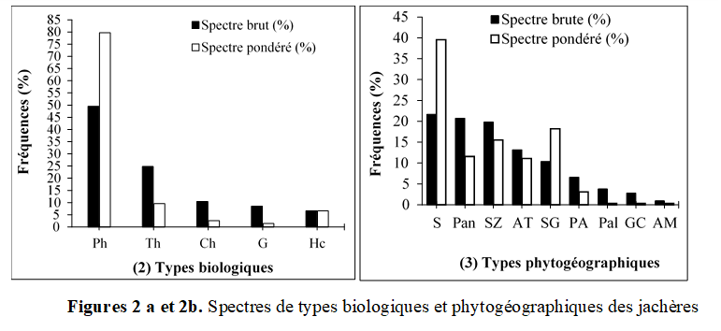
RESULTATS ET DISCUSSIONS
Diversité spécifique et structure de la flore
 | Paramètres de diversité
Villages | R (espèces / placeau) | H'(Bits) | E
Diadia | 12 ± 6 | 2,90 ± 0,74 | 0,85 ± 0,13
Kali | 10 ± 3 | 2,70 ± 0,64 | 0,83 ± 0,13
Bagou | 9 ± 5 | 2,48 ± 1,13 | 0,82 ± 0,20
 | Paramètres structuraux
Villages | D (tiges/ha) | G (m²/ha) | H-lorey (m)
Diadia | 100 ± 111 | 6 ± 4 | 6 ± 8
Kali | 96 ± 70 | 10 ± 5 | 6 ± 4
Bagou | 84 ± 53 | 6 ± 4 | 5 ± 4
Diversité biologique et chorologique
Le test de Kruskal-Wallis indique une différence hautement significative (Prob = 0,001) entre les trois localités au seuil de 5 % sur la base des trois paramètres dendrométriques. Djaouga (2014).

Slide 9
Conclusion
Le bilan floristique établi, indique une prépondérance des espèces telles que : Crossopteryx febrifuga, Cochlospermum planchoni, Isoberlinia doka et Piliostigma thonningii et Annona senegalensis. Les familles les Combretaceae, les Leguminosae-Papilionoideae, les Leguminosae-Caesalpinioideae, et les Rubiaceae.
Le quotient spécifique montre que ces jachères sont relativement riches en espèces et en même temps très diversifiées du point de vue générique.
Plus on évolue vers les périphéries plus grandes sont la richesse spécifique, la diversité de Shannon et l’équitabilité de Pielou d’une part et la densité, la surface terrière et la hauteur de Lorey de l’autre.

Slide 10
Conclusion
La dominance des familles cosmopolites est un indicateur que les jachères (milieux perturbés) constituent un lieu de rencontre des plusieurs espèces d’origines diverses.
La classification hiérarchique des sites sur base de leur diversité floristique confirme également la phytogéographie du Bénin qui reconnaît dix districts phytogéographiques bien distincts.

Slide 11
MERCI DE VOTRE ATTENTION

